Slide 1

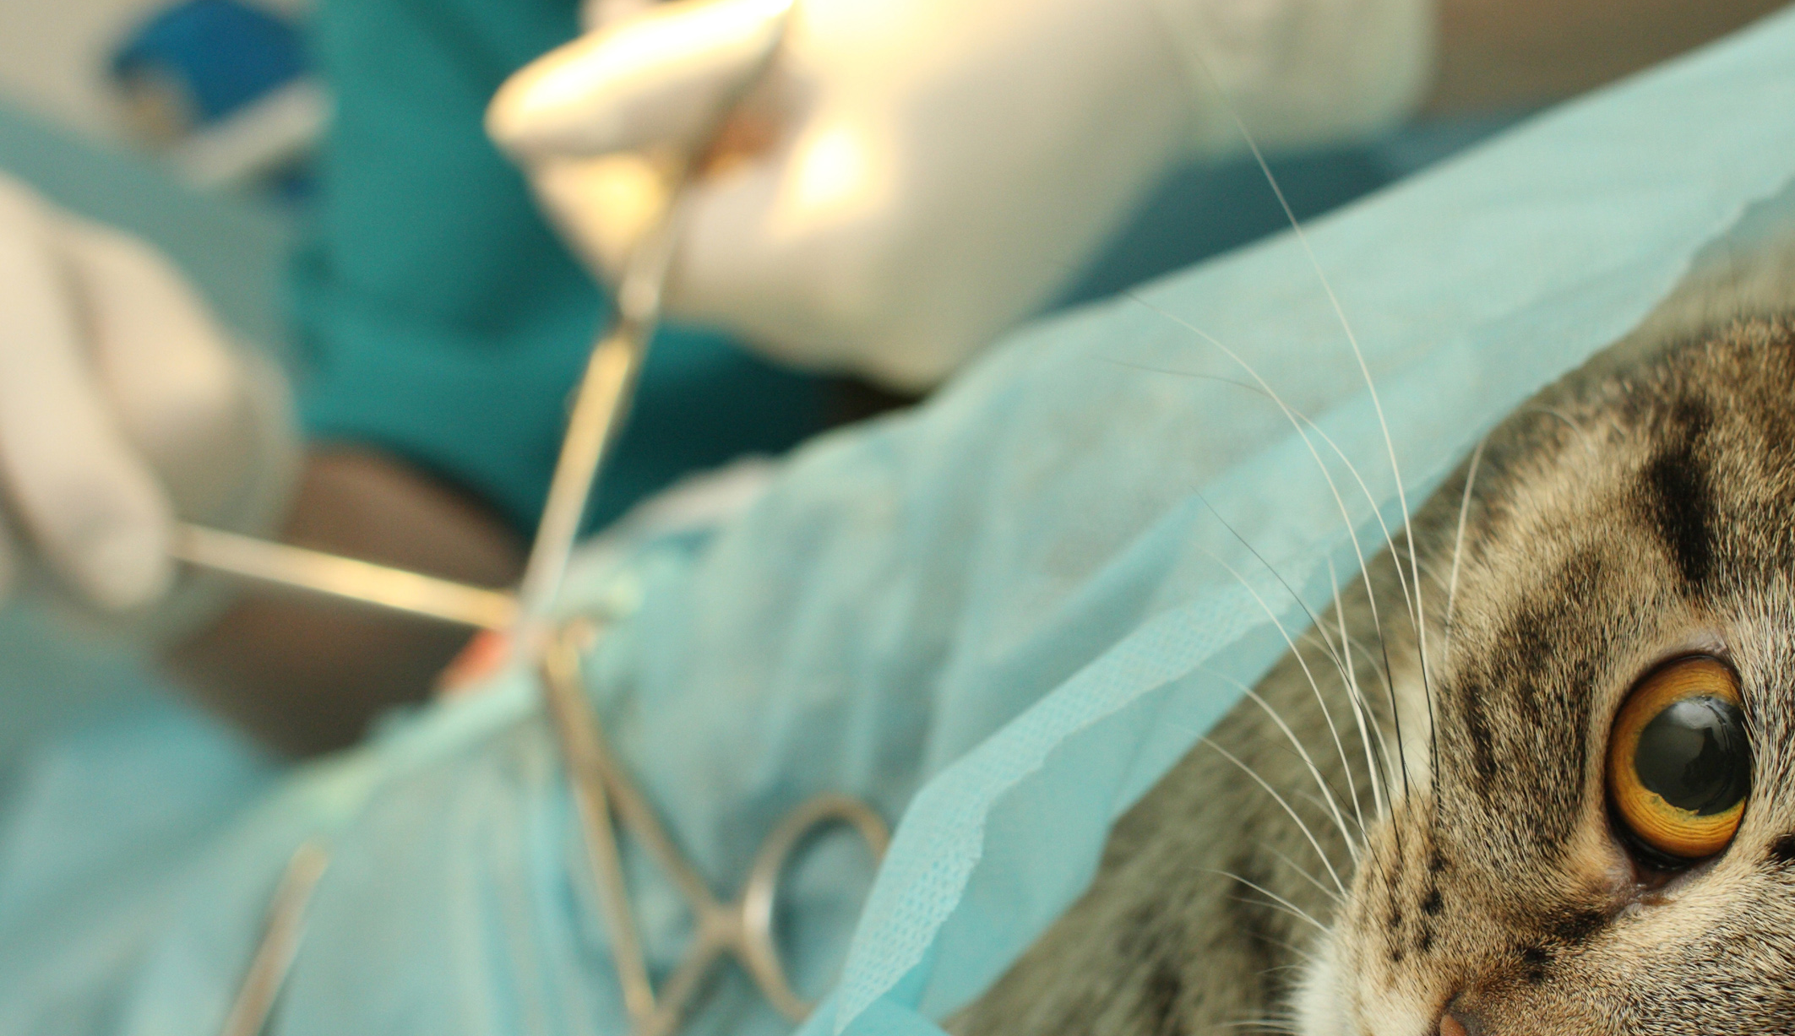

“
动物解剖生理

Slide 2
动物解剖生理
绪 论

Slide 3
动物解剖生理
动物解剖生理起源历程
古代埃及
古罗马
近代
现代
古代埃及人在制作木乃伊的过程中，积累了大量的解剖学知识
医学家盖伦在解剖学、‌生理学等方面有着显著的成就，但因非人体解剖，也导致了一些错误的认识
动物解剖学成为生物学重要分支，对牛、马、猪、犬等动物的解剖研究为实践提供了重要理论基础
动物福利引起社会关注，活体解剖的道德性问题问题受到广泛讨论

Slide 4
动物解剖生理
科学
严谨
创新
古罗马医学家盖伦通过解剖牛、羊等动物，首次系统构建了解剖生理学理论框架。他提出“灵气论”，认为血液在肝脏生成后携带“自然灵气”，经心脏转化为“生命灵气”并输送全身，这一理论主导医学界千年。然而，受宗教禁忌限制，盖伦始终未进行人体解剖，其基于动物解剖的推论存在重大错误。例如，他假设人类心脏心室间存在“微孔”以实现血液流动，但这一结构在人体中实际并不存在。直到文艺复兴时期，维萨里通过人体解剖实证推翻了这一谬误，揭示了盖伦理论因脱离真实研究对象而产生的局限性。
盖伦的成就体现了知识体系的创新性，但其错误根源在于研究方法的非严谨性-依赖间接推测而非直接验证。这一案例启示学生：科学创新的基石是尊重客观事实与实证精神。希望各位同学能够培养批判性思维与求真务实的品格，在未来的科研与临床中践行“大胆假设、小心求证”的创新理念，为生命科学领域贡献自己的力量。

Slide 5
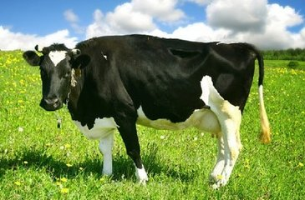
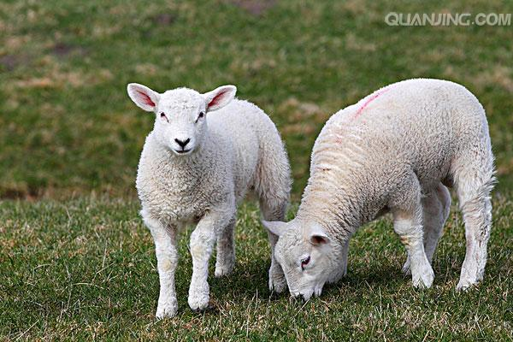
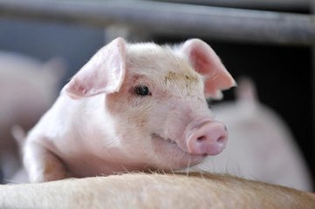
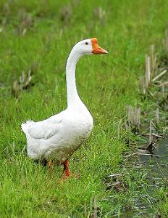
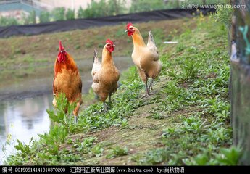
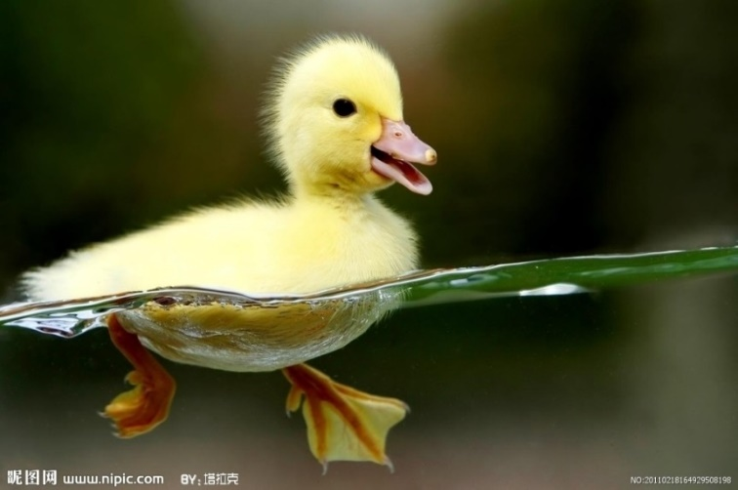
绪论
哪些是家畜
哪些是家禽

Slide 6
绪论
一、动物解剖学
（一）动物解剖学的概念
是研究畜禽体的形态、结构、位置及其发生发展规律的科学。
1.大体解剖学
是借助解剖器械（刀、剪、锯等），采用切割的方法，通过肉眼观察，来研究健康畜（禽）各器官的形态、构造、位置及相互关系。

Slide 7
绪论
2.微观解剖学（显微解剖学/组织学）
采用组织切片、染色等技术，通过显微镜来观察正常动物有机体的微细结构及其与功能关系的科学。
人 眼：分辨率＞0.1mm
光学显微镜：0.2 μm
电子显微镜：0.2 nm

Slide 8
绪论
3.胚胎学（发生解剖学）
是研究家畜和家禽个体发生规律的科学。即研究从受精卵开始到个体形成，整个胚胎发育过程的形态、功能变化规律及其与环境条件的关系。

Slide 9
绪论
（二）解剖学的课程特点
形态学科
名词多
实训环境气味浓

Slide 10
绪论
（三）动物体结构概述
按功能不同将畜禽机体分为：
运动系统 生殖系统
被皮系统 心血管系统
消化系统 淋巴系统
呼吸系统 神经系统
泌尿系统 感觉器官

Slide 11
绪论
二、动物生理学
动物生理学：研究健康畜禽所表现的正常生命现象或生理活动及规律性的科学。

Slide 12
绪论
动物生理学课程特点
1.抽象性；2.系统性；3.微观性；
4.实验性; 5.动态性；6.进展快

Slide 13
绪论
1 动物生理学的研究内容
1.1 整体和环境生理学
研究畜禽各种生理活动协调统一的调控过程，以及整体活动与生存环境之间的辩证统一关系。
1.2 器官和系统生理学
畜禽器官生理学研究畜禽各组织、器官和系统的生理活动，以及它们之间的相互影响、相互制约的关系。
1.3 分子和细胞生理学
从分子水平和细胞水平研究畜禽体内各种物质分子的结构、功能以及细胞内部进行的各种生理活动。即研究细胞及其物质分子的结构与功能的关系，及它们内部所发生的各种生物化学变化与生物物理变化的过程和规律。

Slide 14
绪论
2 动物生理学的研究目的和任务
揭示和掌握动物的生命活动规律，并能运用这些规律，提供适合动物生长发育的条件。

Slide 15
绪论
学习动物解剖生理学的目的和意义
动物解剖生理学是畜牧兽医专业的基础课之一。
通过学习动物解剖生理学，可以掌握畜禽各器官系统的位置、形态、结构、机能及它们之间的相互关系；掌握畜禽的循环、消化、呼吸、排泄、生殖、神经、内分泌等生理过程和这些过程发生的原因、条件、影响因素等。
作为畜牧兽医工作者，只有先掌握了这些知识，才能学好畜牧兽医专业的其他课程。

Slide 16
绪论
求真务实
三、 学习方法
1.课前预习、课中听讲、课后复习
2. 三多一勤：多看，多问，多思考，勤抄笔记。
3.理解为主、记忆为辅
4.实践-理论

Slide 17
绪论
怎样学习解剖生理学？
局部与整体的关系
形态结构与机能的关系
畜禽体与外界环境的关系
理论与实践的关系

Slide 18
在庆祝中国共产党成立100周年大会上，习近平总书记寄语:“新时代的中国青年要以实现中华民族伟大复兴为已任，增强做中国人的志气、骨气、底气，不负时代，不负韶华，不负党和人民的殷切期望!”鼓励同学们学习好动物解剖生理课程，为后续专业课程打下牢固基础，将来成为一名合格的兽医人员，积极投身动物防疫事业，促进动物机体与微生物、人和自然环境相互协调、统一发展，从而树立当代青年的神圣使命感。

Slide 19
“
谢谢大家

